Slide 1

Chapter13
파일업로드

Slide 2
Contents
학습목표
이번 장에서는 파일업로드에 대해 학습 해본다.
파일을 전송하여 서버로 업로드 하는 자료실 형태의 폼을 학습한다.
학습내용
파일업로드 폼, 구현, 실행예제

Slide 3
파일 업로드의 기본적인 폼
파일을 전송해서 업로드 하기 위해서 필요한 form 태그와 input 태그
form 태그
<form name="frmName" method="post" enctype="multipart/form-data">
input 태그
<input type="file" name="selectFile">

Slide 4
input 태그 페이지 구성
<html>
<body>
<form name="frmName" method="post"
enctype="multipart/form-data">
<input type="text" name="title">
<input type="file" name="selectFile">
<input type="submit" name="OK">
</form>
</body>
</html>

Slide 5
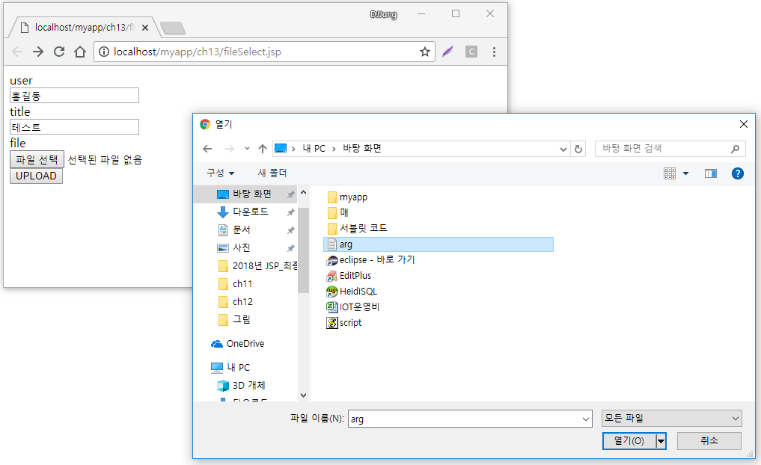
파일 선택 페이지
파일을 선택하는 페이지를 만들기 위한 코드를 작성하고 저장
source/ch13/fileSelect.jsp
브라우저를 실행시켜 결과를 확인
http://jspstudy.co.kr/myapp/ch13/fileSelect.jsp

Slide 6
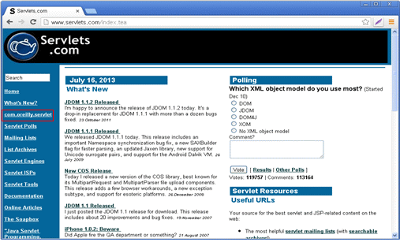
cos.jar 파일
www.servlets.com 사이트에서 접속
com.oreilly.servlet 링크를 클릭

Slide 7
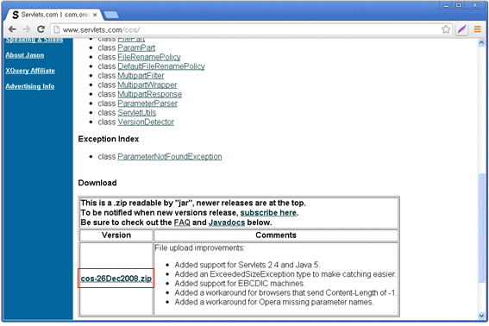
cos.jar 파일
화면의 하단부에 cos-26Dec2008.zip 파일이 링크

Slide 8
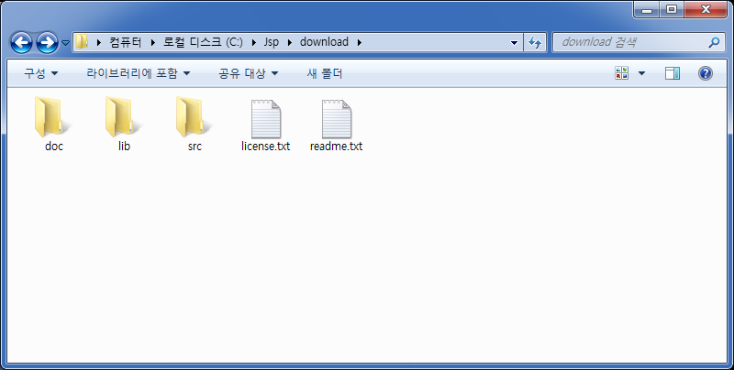
cos.jar 파일
다운로드 받은 파일 압축 해제
lib 폴더에 cos.jar파일 존재
파일 업로드와 enctype="multipart/form-data"로 넘겨오는 파라미터에 대한 이름과 값을 얻어 낼 수 있다.

Slide 9
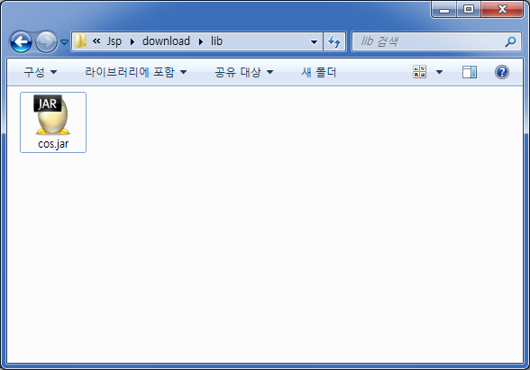
cos.jar 파일
사용되는 클래스 파일을 압축한 cos.jar 파일을 다음의 위치에 복사

Slide 10
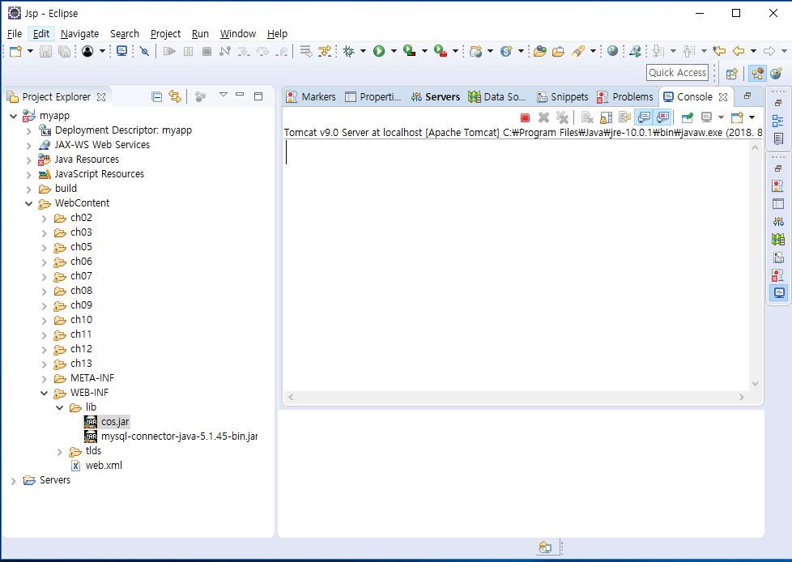
cos.jar 파일
이클립스의 myapp\WebContent\WEB-INF\lib 폴더에 복사

Slide 11
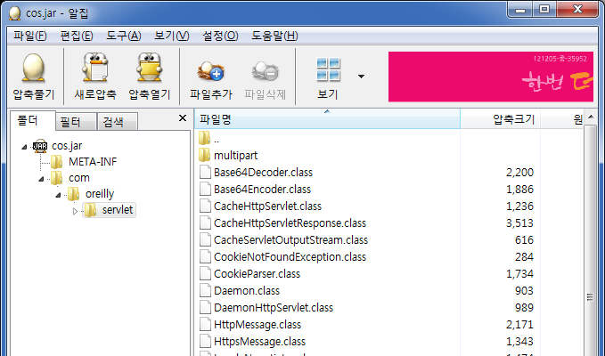
cos.jar 파일 내부
클래스 파일의 묶음으로 압축된 cos.jar 파일
com\oreilly\servlet 폴더를 보면 MultipartRequest 클래스

Slide 12
MultipartRequest 클래스
MultipartRequest의 생성자
MultipartRequest 생성자는 8가지가 제공됨
Constructor Summary
public MultipartRequest(javax.servlet.http.HttpServletRequest request, java.lang.String saveDirectory, int maxPostSize, java.lang.String encoding, FileRenamePolicy policy)

Slide 13
MultipartRequest 클래스
MultipartRequest의 대표 메소드-1
Method Summary
java.lang.String | getContentType(java.lang.String name) - 업로드 된 파일의 컨텐트 타입을 반환하고 업로드된 파일이 없으면 null을 반환합니다.
java.io.File | getFile(java.lang.String name) - 서버 상에 업로드된 파일의 객체를 반환하고 업로드 된 파일 없으면 null을 반환합니다.
java.util.Enumeration | getFileNames() - 폼 요소 중 input 태그 속성이 file로 된 파라미터의 이름들을 반환하고 업로드된 파일이 없으면 비어있는 Enumeration 객체를 반환합니다.
java.lang.String | getFilesystemName(java.lang.String name) - 사용자가 지정해서 서버에 실제로 업로드된 파일명을 반환합니다.

Slide 14
MultipartRequest 클래스
MultipartRequest의 대표 메소드-2
Method Summary
java.lang.String | getOriginalFileName(java.lang.String name) - 사용자가 지정해서 서버에 업로드된 파일명을 반환하고 이때의 파일명은 파일 중복을 고려한 파일명 변경 전의 이름을 반환합니다.
java.lang.String | getParameter(java.lang.String name) - 스트링으로 주어진 이름에 대한 값을 반환하고 값 없이 파라미터가 전송되었거나 해당되는 이름의 파라미터가 전송이 안 되었을 경우 null 값을 반환합니다.
java.util.Enumeration | getParameterNames() - 모든 파라미터의 이름을 Enumeration 객체로 반환합니다.
java.lang.String[] | getParameterValues(java.lang.String name) - 주어진 이름에 대한 값을 스트링 배열로 반환하고 파라미터가 전송되지 않았을 때는 null 값을 반환합니다.

Slide 15
MultipartRequest 클래스
MultipartRequest의 생성자 예
업로드 되는 파일이 기존의 파일과 중복시 단점 해결한 생성자
MultipartRequest multi = new MultipartRequest(request, folderDirectory, 1024*10, "euc-kr", new DefaultFileRenamePolicy());

Slide 16
MultipartRequest 클래스
getParameterNames() 메소드
Enumeration params = multi.getParameterNames();
getParameter() 메소드
String paramValue = multi.getParameter(String name);
getFileNames() 메소드
Enumeration files = multi.getFileNames();
String filename = multi.getFilesystemName(String name));
getFileSystemNames() 메소드

Slide 17
MultipartRequest 클래스
getOriginalFileName() 메소드
String original = multi.getOriginalFileName(String name));
getContentType() 메소드
String type= multi.getContentType(String name));
getFile() 메소드
File file = multi.getFile(String name));

Slide 18
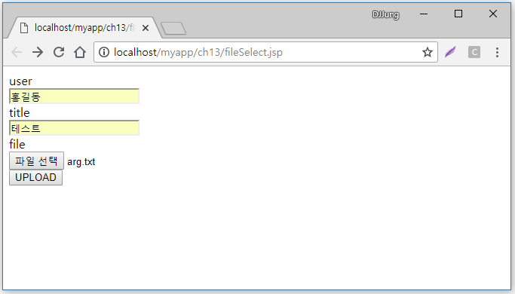
파일 업로드 예제
폼 데이터를 분석하고 파일 업로드를 구현할 페이지를 작성하고 저장
source/ch13/viewPage.jsp
먼저 앞에서 작성한 fileSelect.jsp 파일을 실행
user,title에 값을 입력, [찾아보기]버튼을 클릭, [UPLOAD] 버튼 클릭
http://jspstudy.co.kr/myapp/ch13/fileSelect.jsp

Slide 19
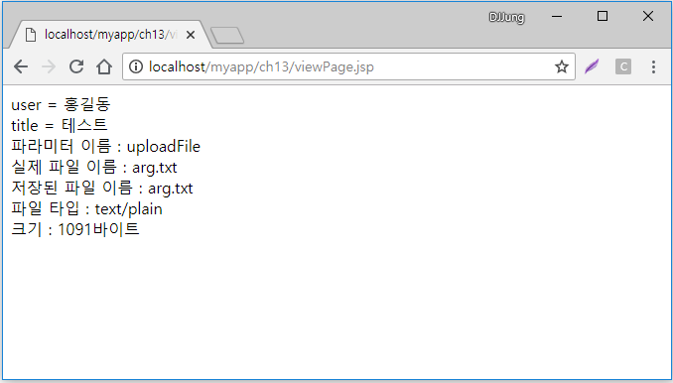
파일 업로드 예제
정상적으로 파라미터에 대한 이름과 값 파싱
실제 파일 이름과 저장된 파일 이름, 파일 타입, 파일 크기를 보여줌

Slide 20
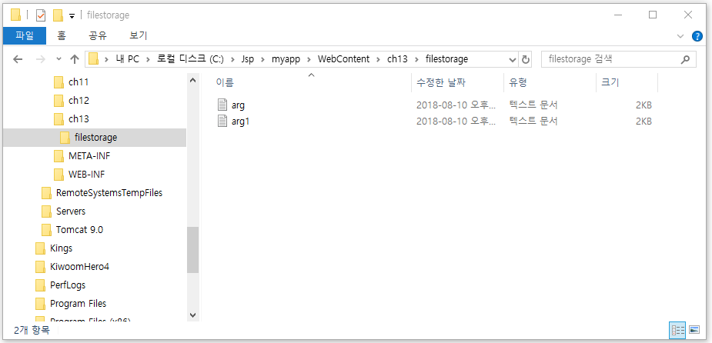
파일 업로드 예제
동일한 이름의 agr.txt 파일 업로드시 이름 자동 변환

Slide 21
복수 파일 업로드 예제
페이지를 동적으로 생성하는 페이지를 작성하고 저장
source/ch13/fileSelectPage.jsp
여러 개의 업로드 파일을 처리하는 내용을 작성하고 저장
source/ch13/fileInfoView.jsp

Slide 22
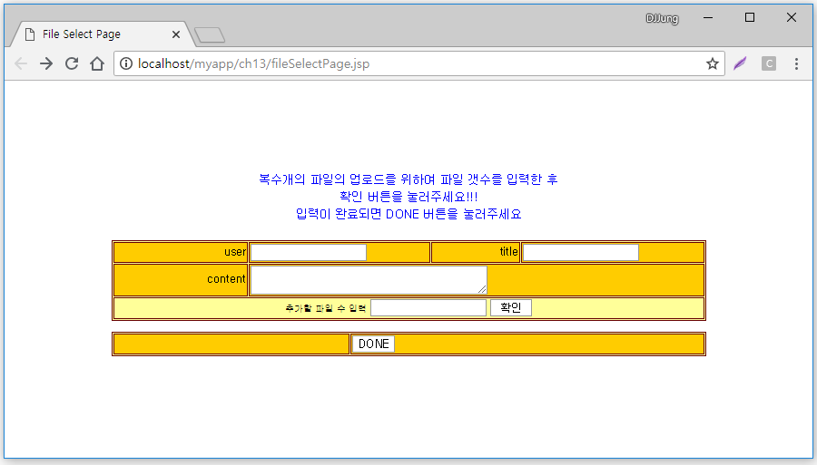
복수 파일 업로드 예제
작성한 fileSelectPage.jsp 파일을 실행
user, title, content에 각각 값을 입력
http://jspstudy.co.kr/myapp/ch13/fileSelectPage.jsp

Slide 23
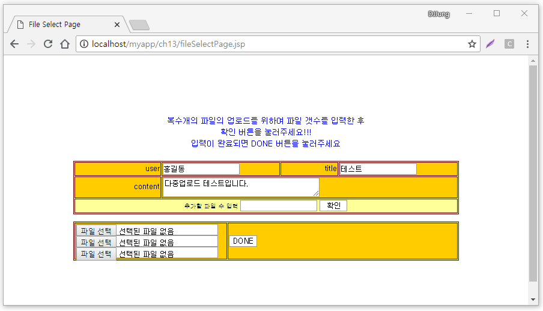
복수 파일 업로드 예제
파일을 업로드 하고 싶은 경우 ‘추가할 파일 수 입력’ 필드에 숫자를 적고 [확인] 버튼 클릭
입력한 수만큼 파일 선택 창이 생성

Slide 24
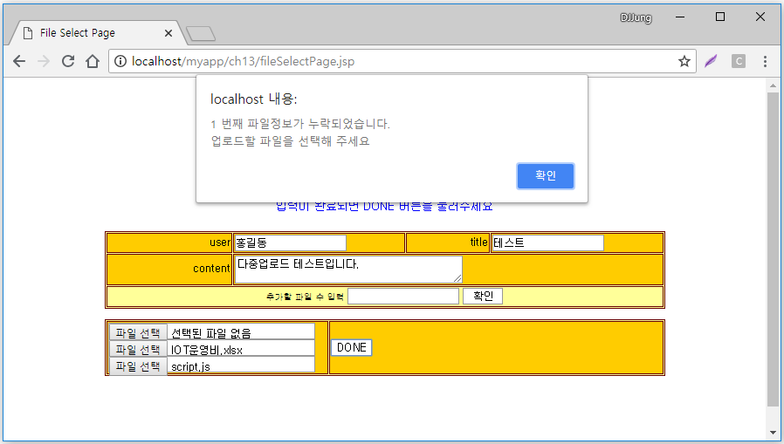
복수 파일 업로드 예제
생성된 파일선택 창에 파일을 선택해서 [DONE] 버튼을 누르면 현재의 페이지가 전송
파일선택이 하나라도 누락 되어 있다면 ‘몇 번째 파일정보가 누락되었습니다...’라는 메시지가 출력

Slide 25
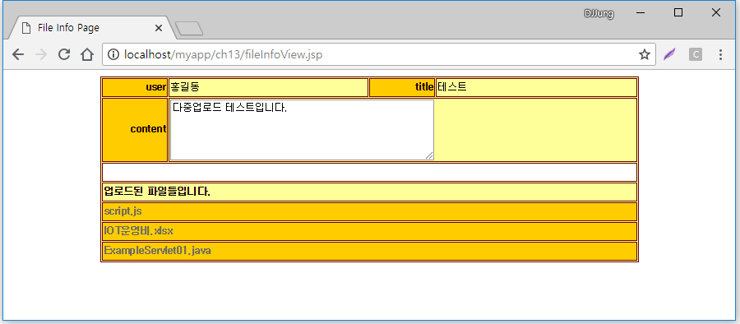
복수 파일 업로드 예제
복수 개의 파일이 업로드 되어서 각각의 파일로 링크가 걸린 모습을 보여주는 fileInfoView.jsp의 실행 모습

Slide 26
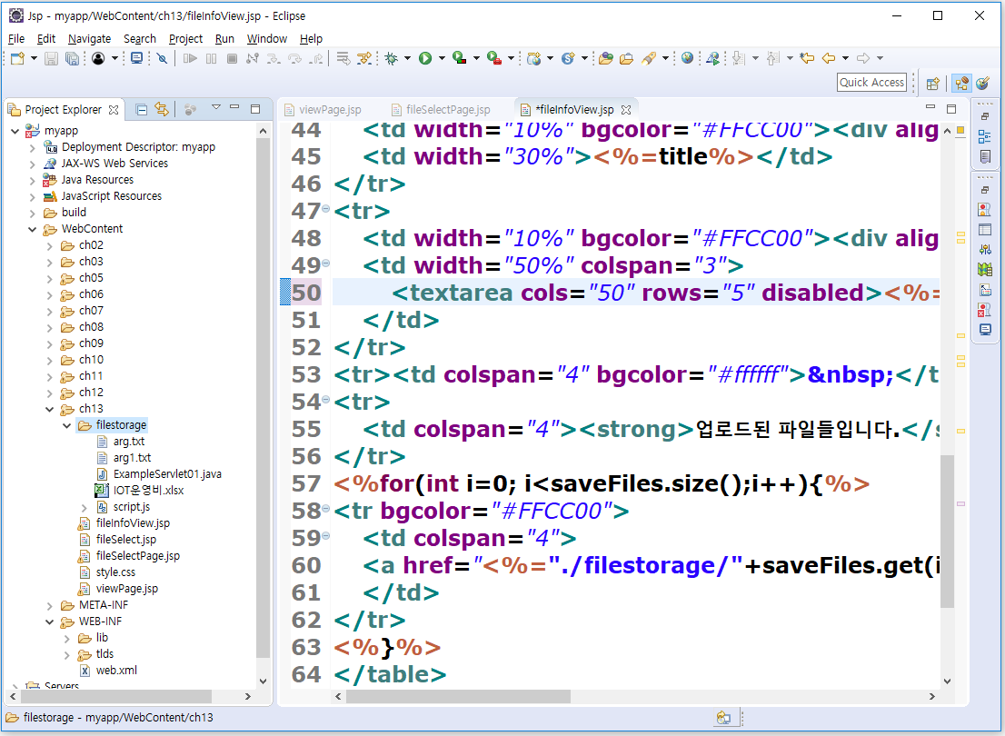
복수 파일 업로드 예제
이클립스 프로젝트 탐색기를 통해서 실제로 업로드 파일을 확인
업로드 폴더 새로고침 필요

Slide 27
Thank You !

